Slide 1
第七章django的认证
权限，分组 cookie与session

Slide 2
权限permission
权限是指为了保证职责的有效履行，任职者必须具备的，对某事项进行决策的范围和程度
权限与用户是一种多对多的关系

Slide 3
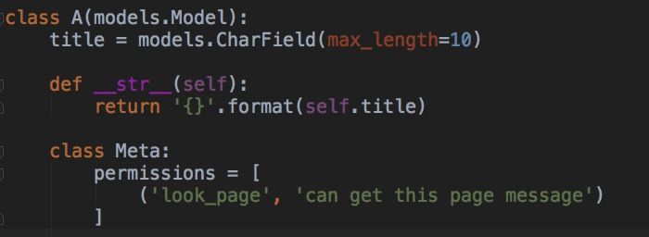
定义权限

Slide 4
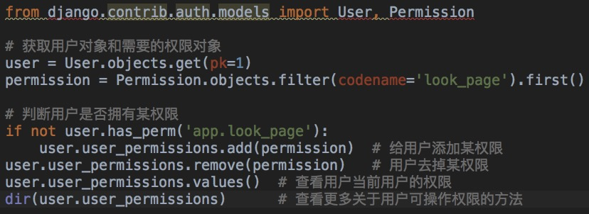
用户权限管理

Slide 5
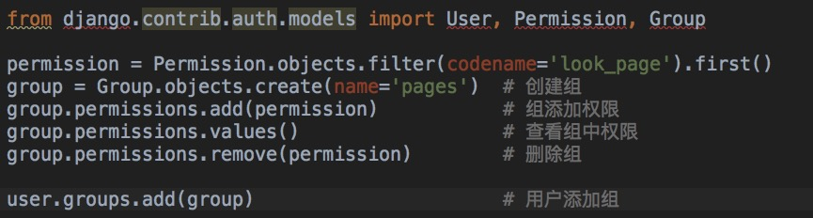
用户与组与权限

Slide 6
Cookies
指某些网站为了辨别用户身份、进行 session 跟踪而储存在用户本地终端上的数据
我们的http协议是一种无状态的连接，当请求结束后，下一次在请求，服务并不知道是否和上一次的请求是同一台机器或人，所以为了保证确认每次请求的都是谁，就通过cookie进行在浏览器端的保存，每次请求，服务端通过获取浏览器上的cookie确认来访者是谁
cookie的存储方式 是类似字典的方式 以key value的形式存储，不同的服务会存储在浏览器端不同的域名下

Slide 7
session
使用情景与cookie相同，但不同的是，session的值存在服务器端，而通过在浏览器端存储一个cookie（cookie中存储一个能对应服务器端session的value）而达到获取制定session值的目的

